Slide 1
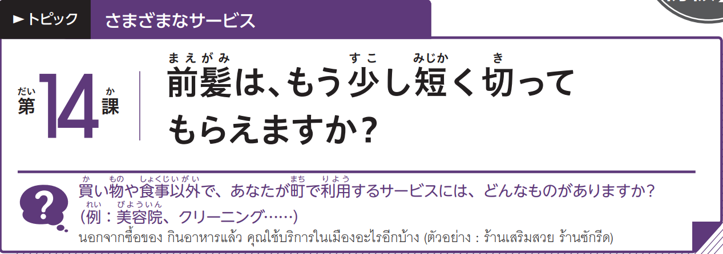
2L14-1

Slide 2
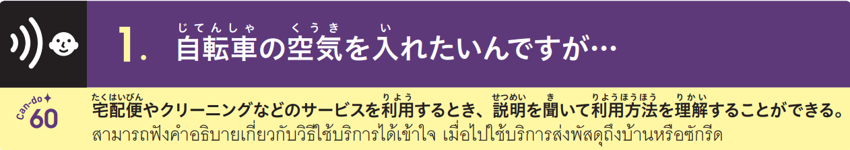
2L14-1

Slide 3
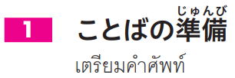
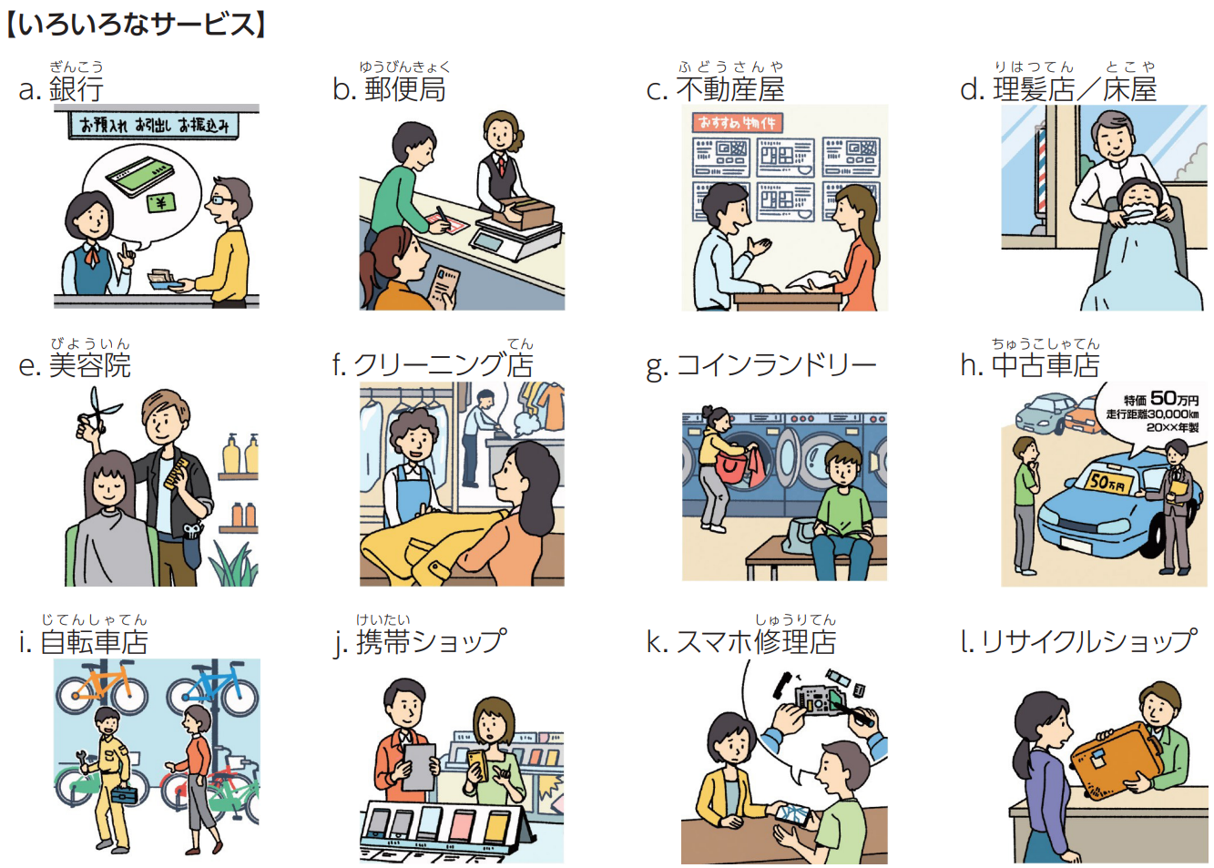

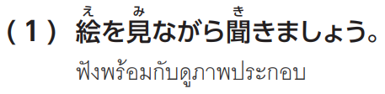



2L14-1

Slide 4
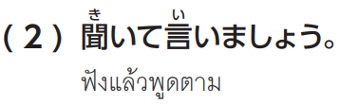

2L14-1

Slide 5
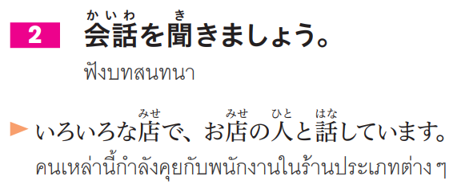
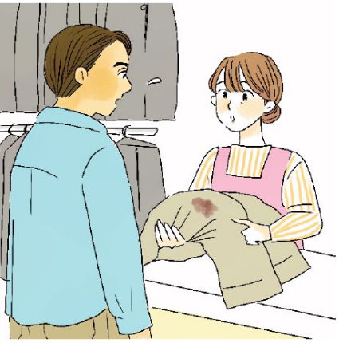
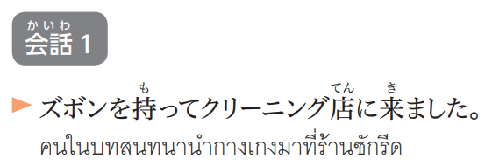

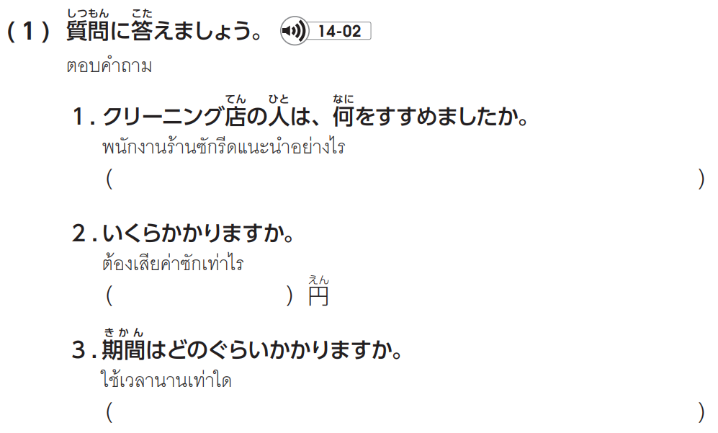



2L14-2
ぬ
シミ抜き
1,500
しゅうかん
2週間ぐらい

Slide 6
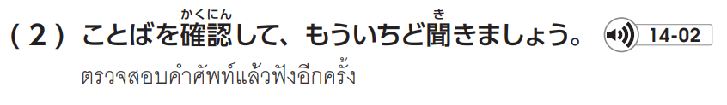
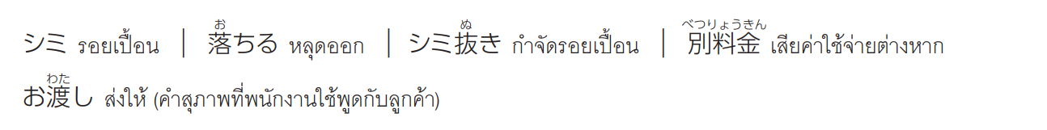






2L14-2

Slide 7
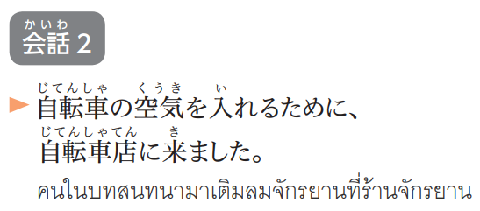
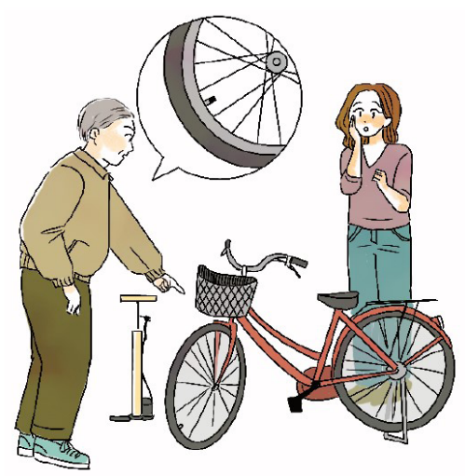
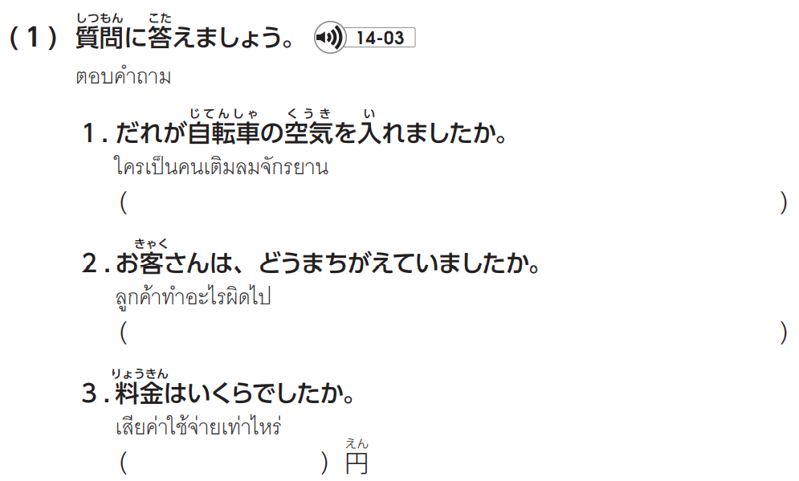


2L14-3
きゃく
お客さん
くうき い
タイヤのキャップをはずさないで、空気を入れようとした。
0

Slide 8
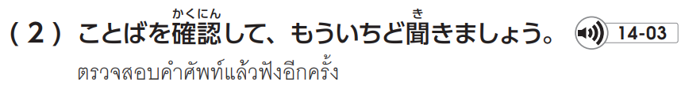
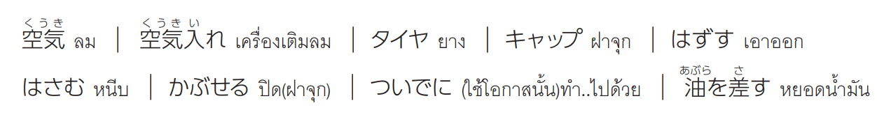









2L14-3

Slide 9
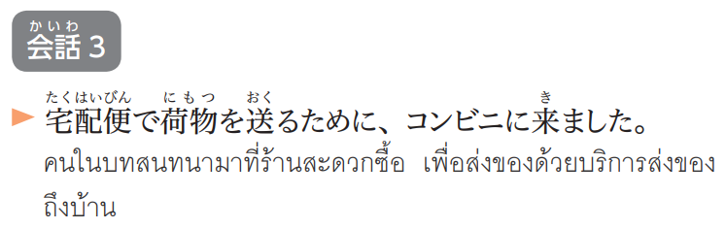
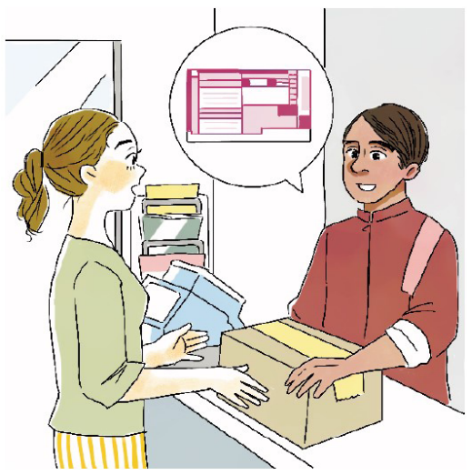
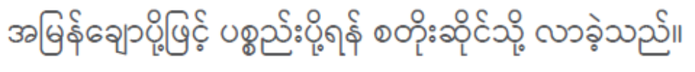
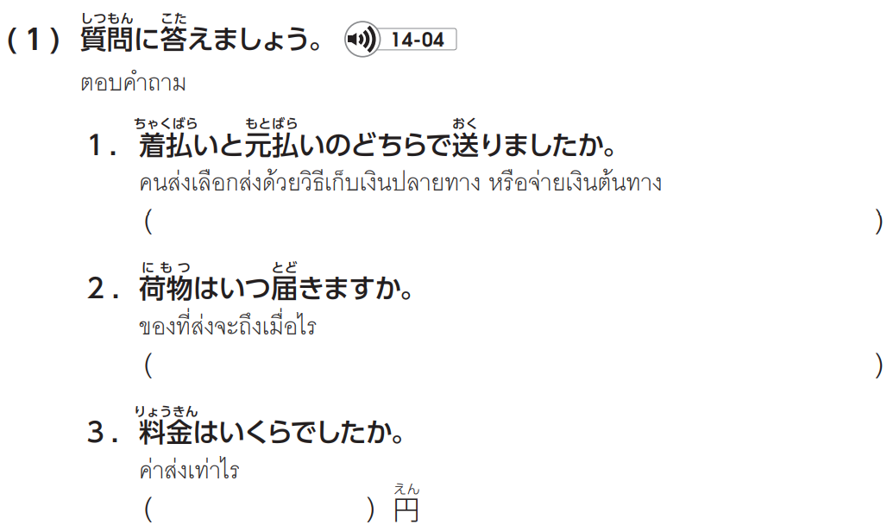



2L14-4
もとばら
元払い
あした よる とおか
明日の夜／10日19:00-21:00
1,260

Slide 10
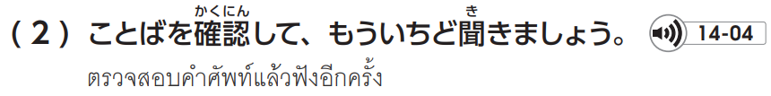
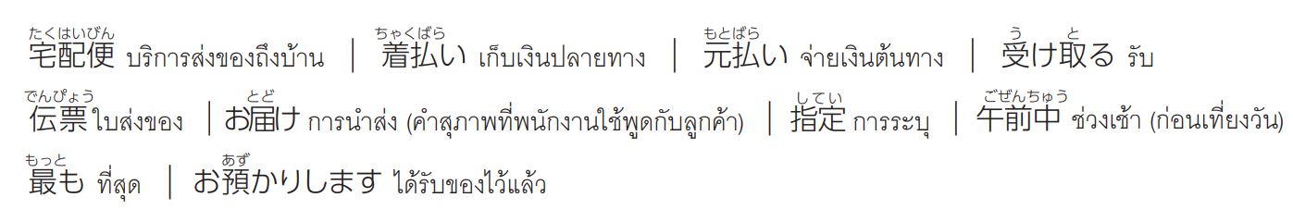










2L14-4

Slide 11
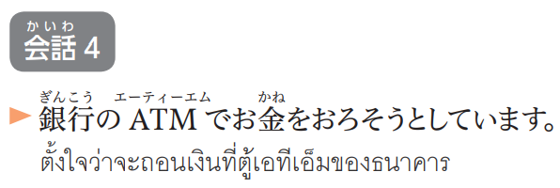
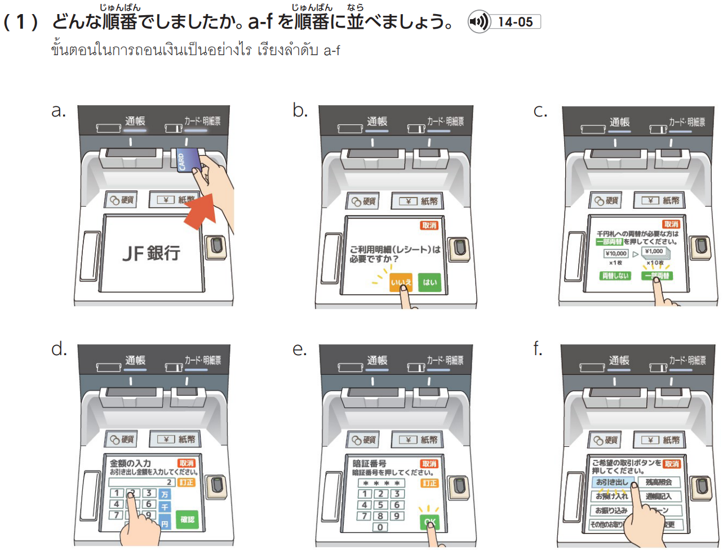
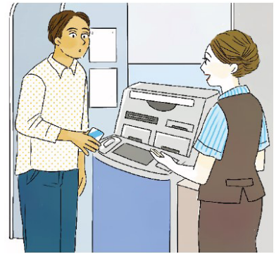
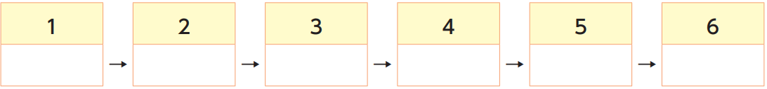
2L14-5
a
f
e
d
c
b

Slide 12
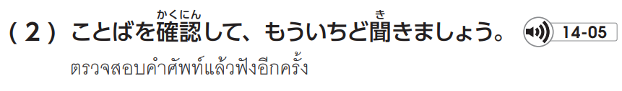
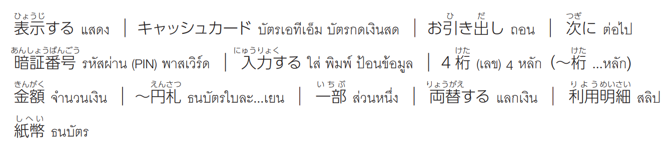













2L14-5

Slide 13
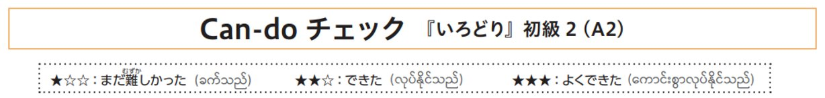
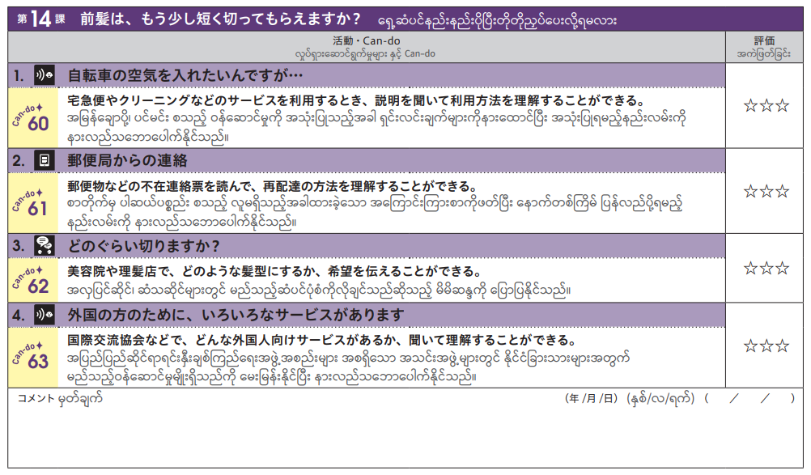

Slide 14
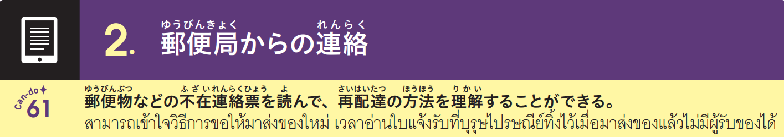
2L14-6

Slide 15
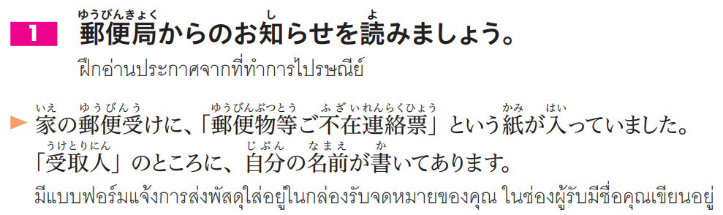


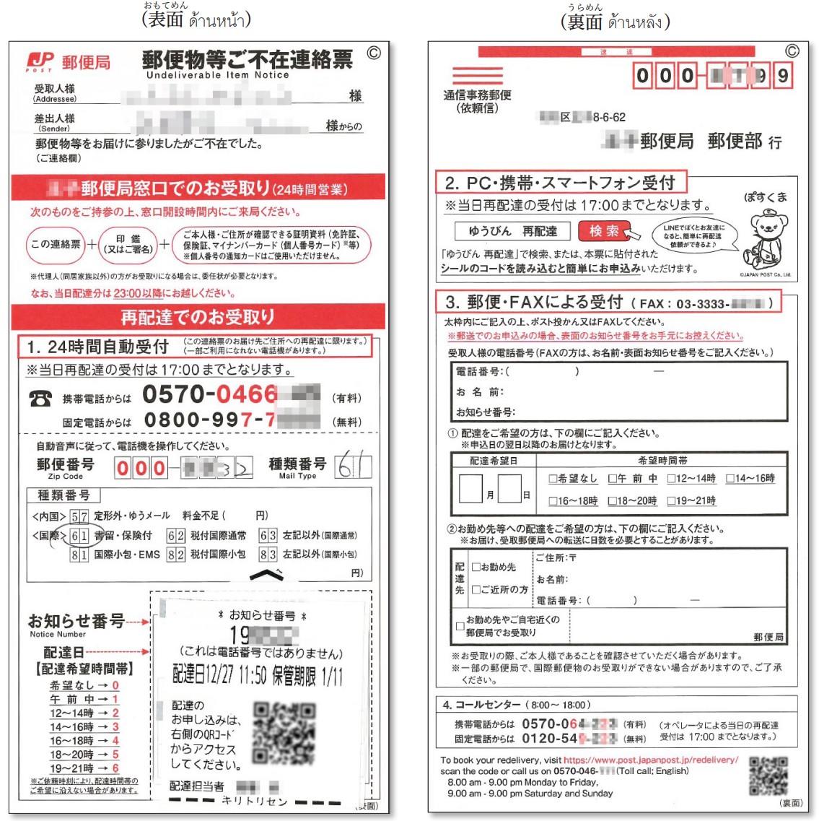
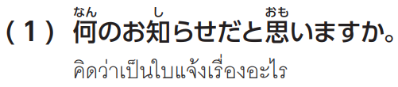

2L14-6
うけとりにん るす ゆうびんぶつ わた
受取人が留守で、郵便物を渡せな
し
かったというお知らせ

Slide 16
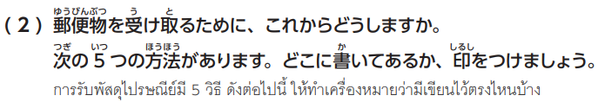
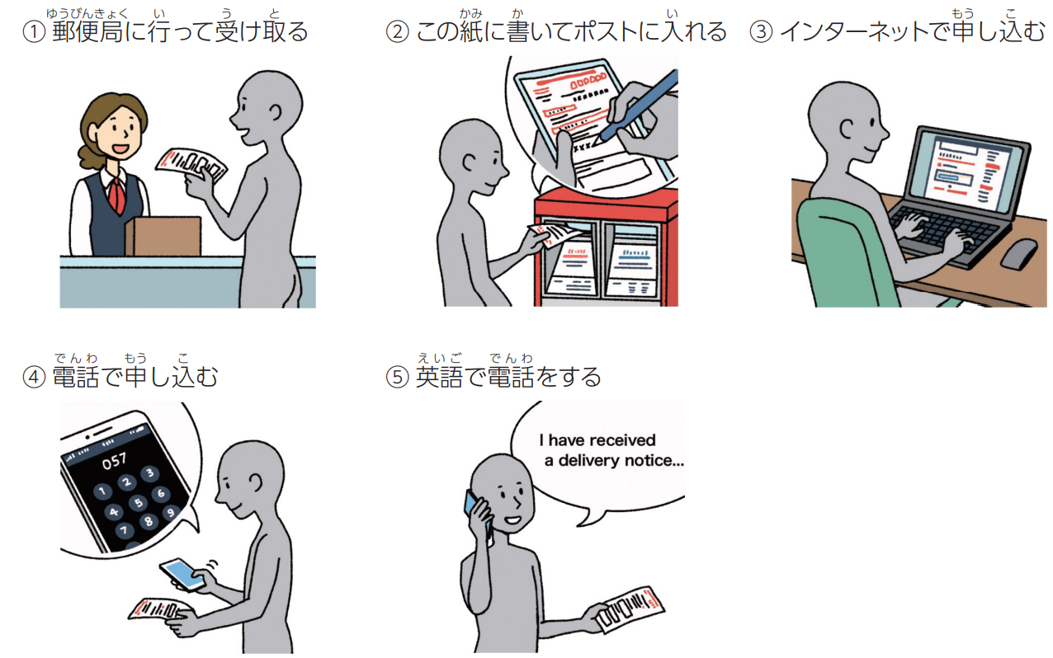
2L14-7

Slide 17
2L14-7
①
③
④
②
③
④
③
⑤

Slide 18
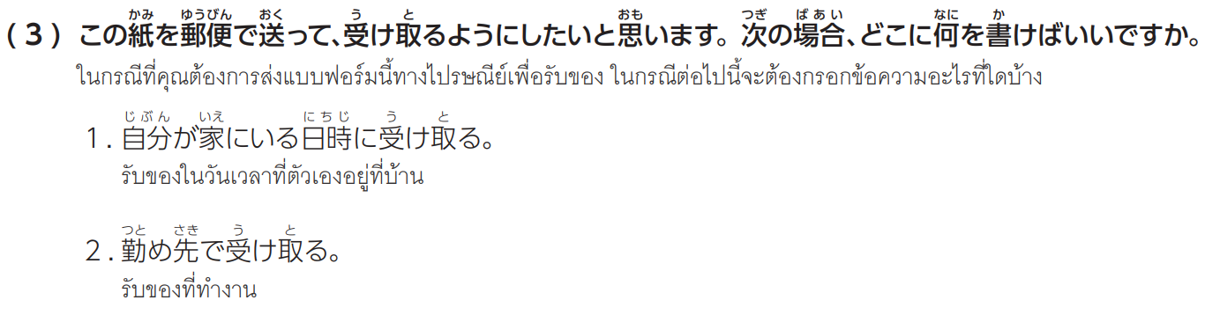

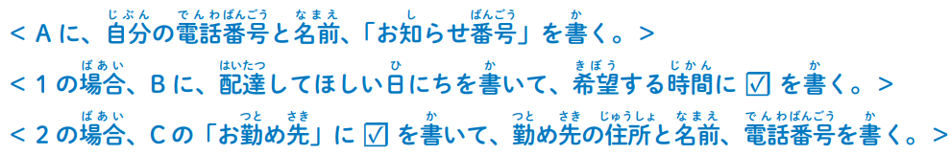
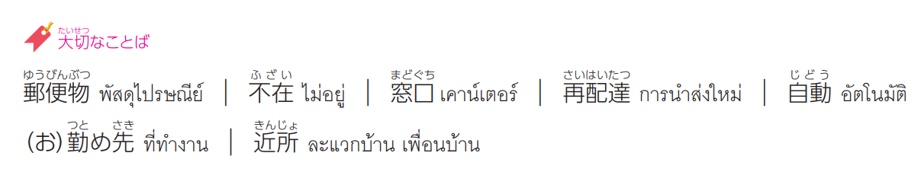







2L14-7

Slide 20
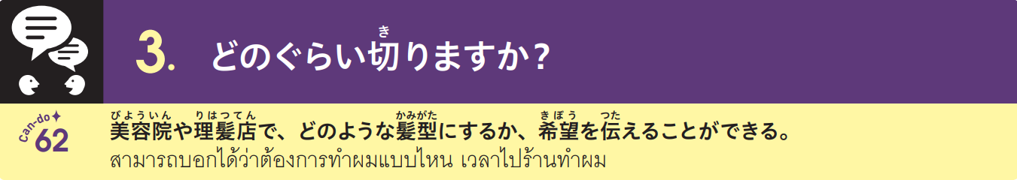
2L14-8

Slide 21
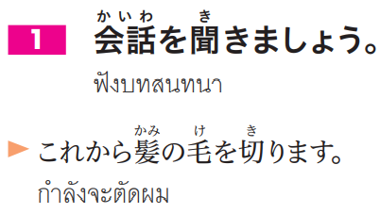
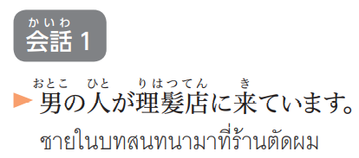


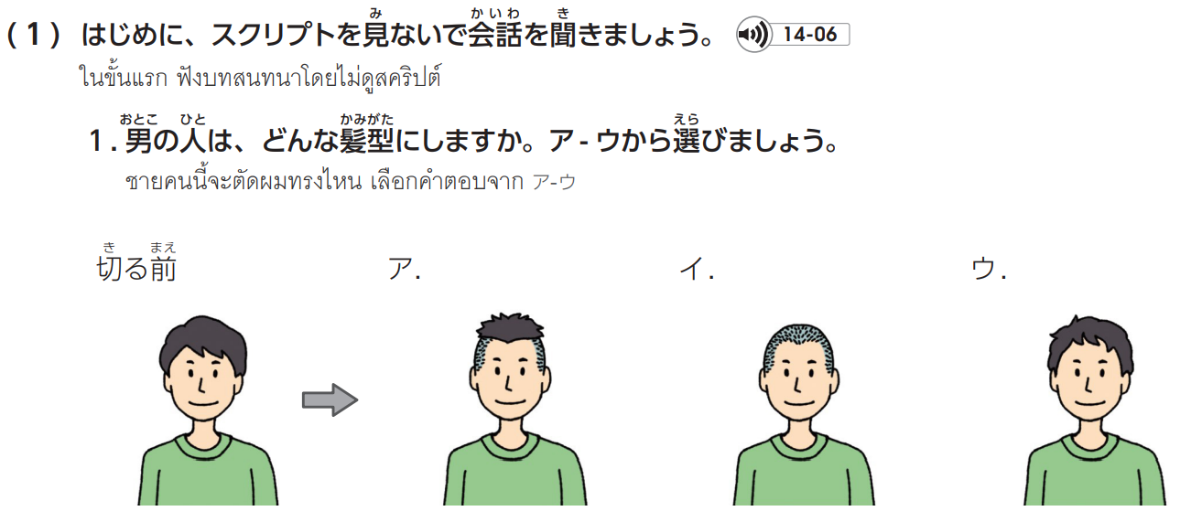
2L14-8

Slide 22


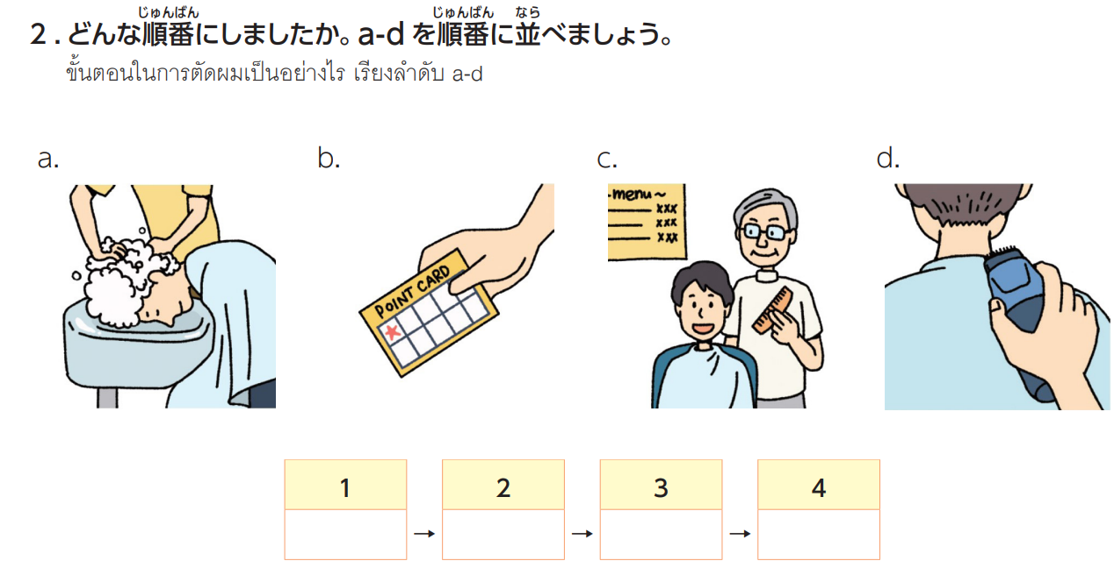
2L14-8
c
d
a
b

Slide 23
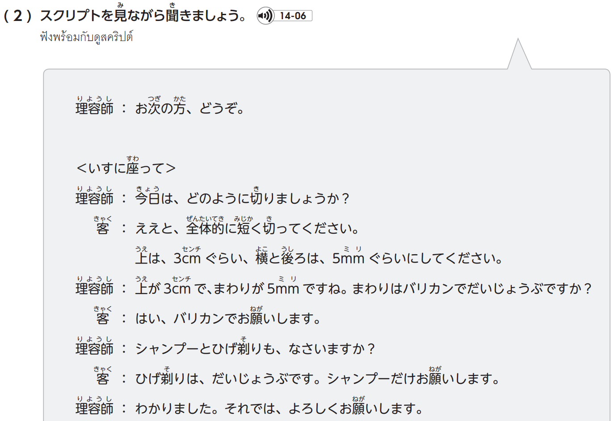

2L14-9

Slide 24
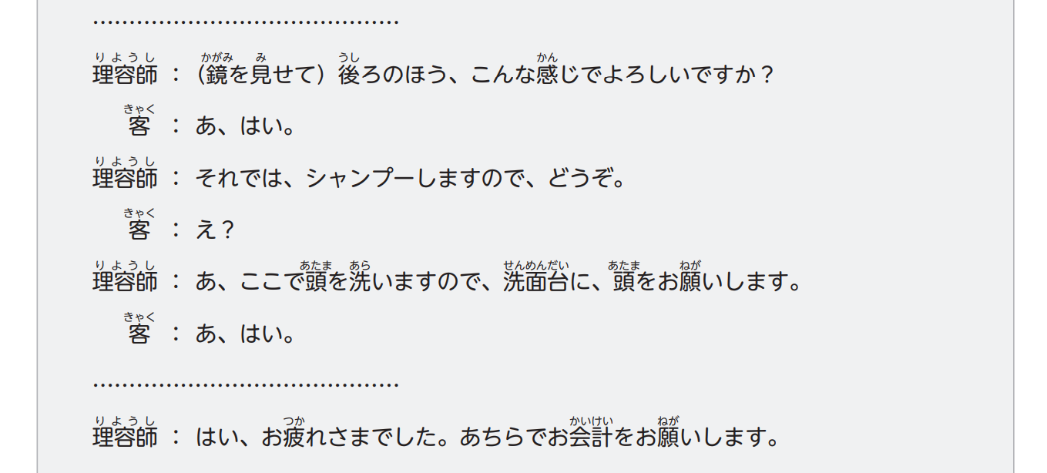

2L14-9

Slide 25
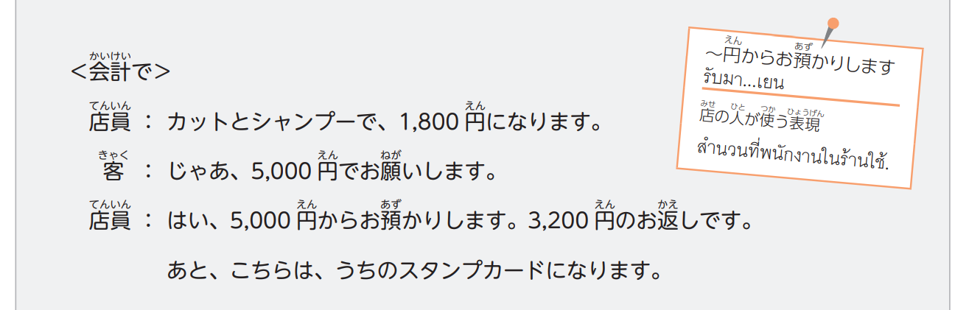
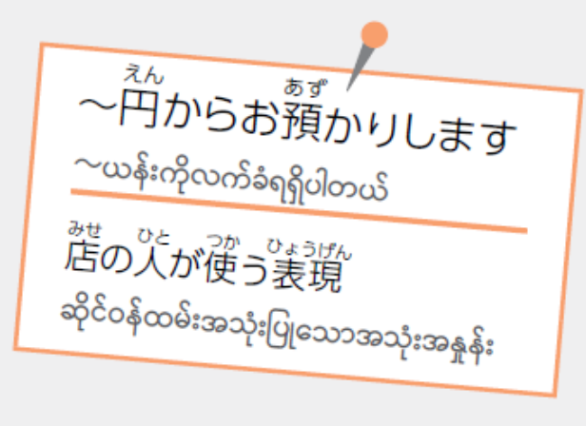
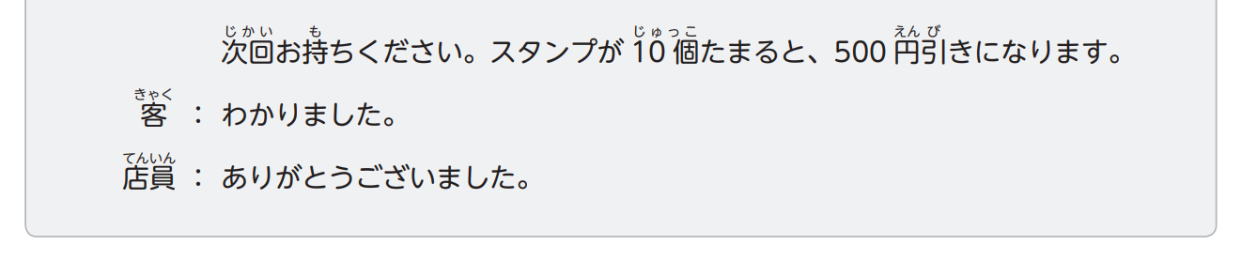
2L14-9

Slide 26




2L14-9

Slide 27














2L14-10

Slide 28


2L14-10
d
b
c
a

Slide 29

2L14-10

Slide 30



2L14-11

Slide 31


2L14-11

Slide 32


2L14-11

Slide 33




2L14-12

Slide 34



2L14-12
みじか
短く
すく
少なく
みじか
短く
に

Slide 35







2L14-23

Slide 36



2L14-12

Slide 37






2L14-13
Notes:
文法ノート②→スライド10

Slide 38


2L14-13
Notes:
文法ノート②→スライド10

Slide 39


2L14-13
Notes:
文法ノート②→スライド10

Slide 40
2L14-13
Notes:
文法ノート②→スライド10

Slide 41

2L14-13
Notes:
文法ノート②→スライド10

Slide 42
2L14-13
Notes:
文法ノート②→スライド10

Slide 43

2L14-13

Slide 45

2L14-14

Slide 46





2L14-14

Slide 47





2L14-15
a f d g

Slide 48

2L14-15
✕
〇
✕
✕
〇
✕

Slide 49















2L14-15

Slide 50


2L14-16
ために
ための
ために

Slide 51



2L14-23

Slide 52

2L14-16

Slide 54



2L14-22

Slide 55

2L14-22

Slide 56

2L14-22

Slide 57





2L14-24

Slide 58



2L14-24

Slide 59


2L14-24

Slide 60



2L14-24

Slide 61



2L14-25

Slide 62


2L14-26

Slide 63


2L14-26

Slide 64




2L14-26

Slide 65


2L14-26

Slide 66



2L14-27

